Slide 1
Tajemniczy ogród
Julia Radoń

Slide 2
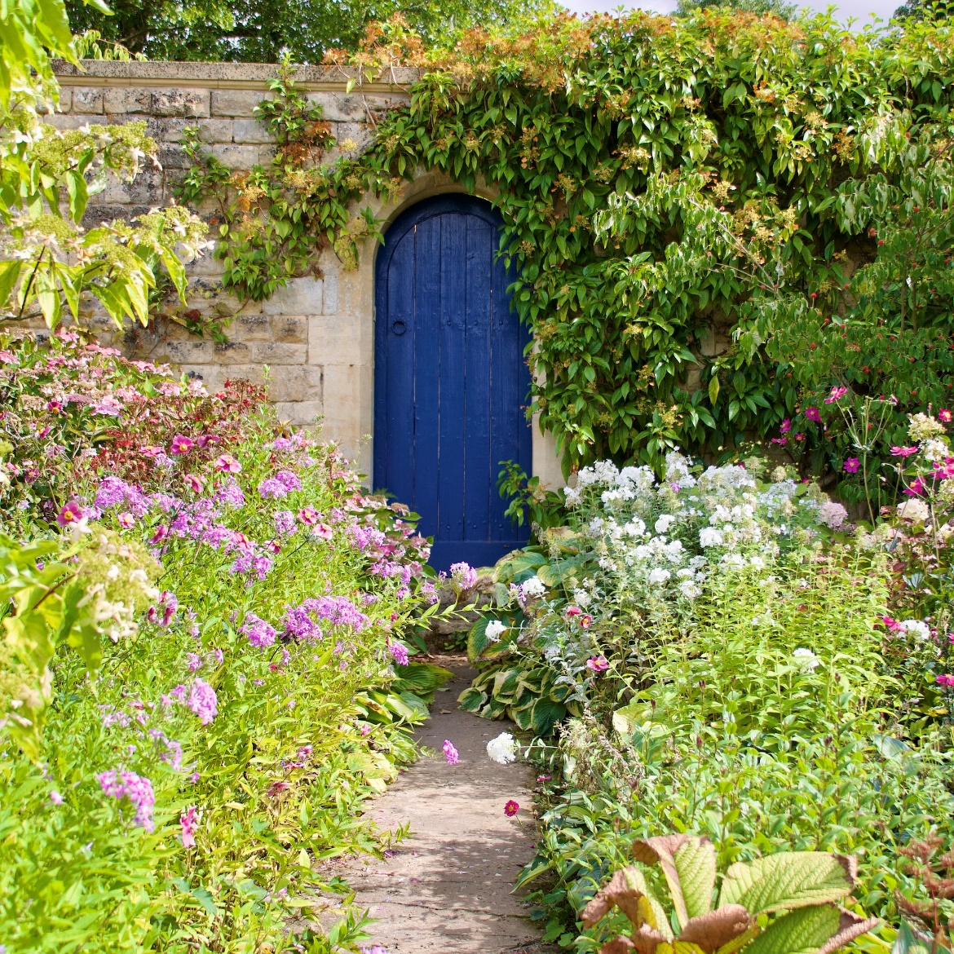
Autor: Frances Hodgson Burnett

Slide 3
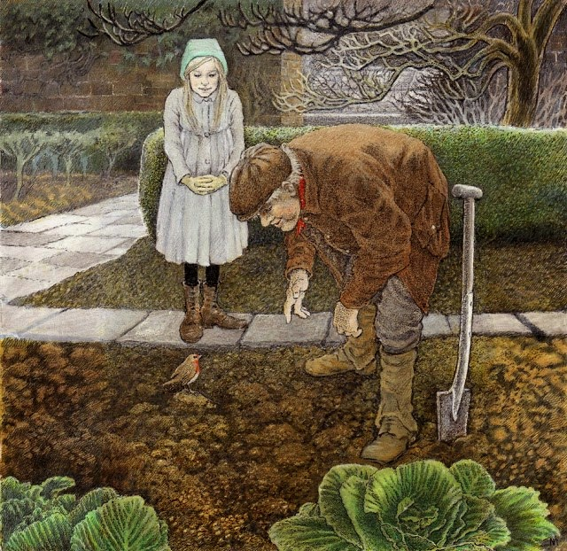
Odkrycie tajemniczego ogrodu przez mary

Slide 4
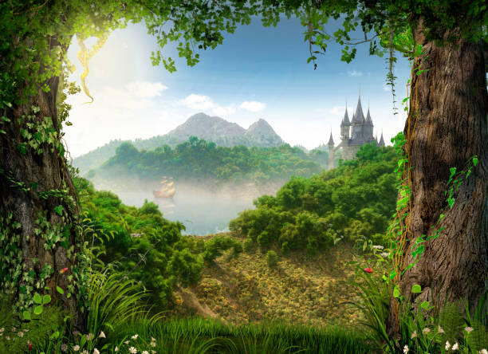
Poznanie dicka DICK był miłym chłopcem lubił zwierzęta. DICK BARDZO CZĘSTO SPĘDZAŁ CZAS NA WRZOSOWISKU. DICK BYŁ SPOKOJNY ŻYCZLIWY

Slide 5
